Slide 1
Ріст і розвиток організмів

Slide 2
Ріст – це поступальна зміна (збільшення) маси і розмірів організму, органа, клітини за рахунок процесів метаболізму; це незворотнє збільшення маси сухої протоплазми.
Ріст
В одноклітинних організмів ріст здійснюється в інтерфазі і пов'язаний зі збільшенням клітини
У багатоклітинних – протягом онтогенезу.

Slide 3
Типи росту організмв
Ріст
обмежений ріст – ріст до певних розмірів і, як правило, при набутті здатності до розмноження (більшість ссавців, комах, птахів)
необмежений ріст – збільшення розмірів і маси організмів триває до смерті (молюски, риби, рослини)

Slide 4
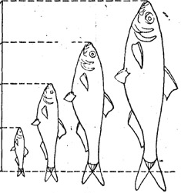
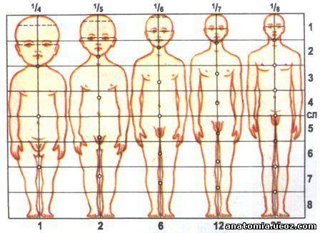
За характером росту:
Якщо ріст усіх частин тіла здійснюється рівномірно й пропорції тіла в результаті залишаються без змін, то такий тип росту називають ізометричним.
Якщо ж у процесі росту різні частини тіла ростуть з різною швидкістю, і, як результат, пропорції тіла з часом змінюються, то має місце алометричний тип росту.

Slide 5
Типи росту клітин:
Ауксентічний - ріст, що йде шляхом збільшення розмірів клітин.
Проліфераційний ріст здійснюється за рахунок поділів клітини.
Форми
Рекурентний ріст має таку особливість, що в цьому випадку ділиться лише одна з двох новоутворених клітин і всі клітини, що не ділилися попереднього разу
Мультиплікативний ріст характеризується тим, що обидві клітини, які виникли в результаті поділу деякої родоначальної клітини, знову вступають у поділ.
Аккреційний ріст у найпростішому випадку пов’язаний з тим, що після кожного наступного поділу лише одна з клітин знову ділиться, а інша поділи припиняє.
Це рідкісний тип зростання, що спостерігається у тварин з постійною кількістю клітин, таких, як круглі черв'яки, личинки комах. Зростання окремих клітин нерідко пов'язаний з поліплоїдизація ядер.

Slide 6
Регуляція росту у рослин
Назва | Місце сінтезу | Фізіологічна дія | Практичне застосування
Ауксини | Меристеми верхівок пагона | Стимулюють ріст і диференціювання клітин, визначають тропізми і настії, сприяють надходженню в ділянки росту поживних речовин та води | Для стимулювання коренеутворення у живців, утворення партенокарпічних плодів, запобігання опаданню листя, зав'язей і плодів
Гібереліни | Здебільшого листки | Стимулюють ріст стебла, стрі-лкоутворення, цвітіння | Для переривання періоду спокою, прискорення проростання насіння, посилення росту стебла
Цитокініни | Меристеми верхівок кореня, недозрілі плоди | Стимулюють поділ клітин, обмін речовин, спричинюють розпускання бічних бруньок | Для посилення росту бічних пагонів, затримування процесів старіння
Абсцизова кислота | Листки, плоди, кореневий чохлик | Гальмує ріст, проростання насіння, є гормоном стресу в рослин, визначає геотропізми коренів | Для підвищення стійкості рослин до посухи, зменшення транспірації
Етилен | Меристеми в зоні вузлів стебла | Гальмує ріст, прискорює старіння, дозрівання плодів, листопад | Для прискорення дозрівання плодів

Slide 7
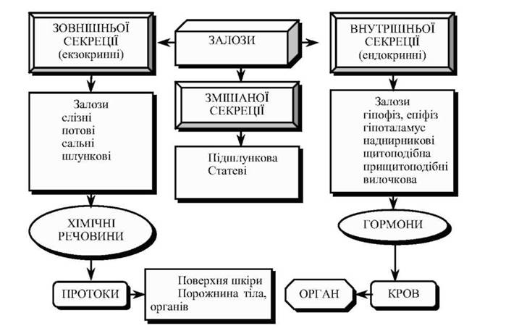
Регуляція росту у тварин (Найбільшу роль у регуляції процесів росту у тварин відіграє ендокринна система, яка здійснює цей процес за допомогою гормонів.)

Slide 8
Гормони ендокринної системи
Гормон | Функції
Гіпофіз
Гормон росту | Забезпечує ріст і розвиток усіх тканин тіла в період статевого дозрівання; підвищує інтенсивність білкового синтезу, але обов'язково у присутності гормонів щитоподібної залози
Регуляторні гормони | Регулює кількість гормонів, які виділяються щитоподібною залозою. Регулює секрецію гормонів наднирниками; стимулює розвиток молочних залоз і секрецію молока. Забезпечує секрецію гормонів статевими залозами
Вазопресин | Сприяє регулюванню виділення води нирками; підвищує тиск крові внаслідок звужування судин
Окситоцин | Стимулює скорочення м'язів матки, секрецію молока
Гормон | Функції
Щитоподібна залоза
Тироксин і три-йодтиронін | Підвищує інтенсивність клітинного метаболізму, а також частоту і скорочувальну здатність серця
Кальцитонін | Регулює концентрацію іонів кальцію у крові
Паращитоподібна залоза
Паратгормон | Регулює концентрацію іонів кальцію у міжклітинній рідині, впливає на кістки, нирки і кишечник

Slide 9
Наднирники
Адреналін | Мобілізує глікоген; підсилює кровотік у скелетні м'язи; підвищує частоту серцевих скорочень, скорочувальну здатність серця і споживання кисню
Норадреналін | Звужує артеріоли і венули, підвищує тиск крові
Гюкокортикоїди | Регулює метаболізм вуглеводів, жирів і білків
Мінерало-кортикоїди | Збільшують затримку натрію і виділення калію через нирки
Статеві гормони | Забезпечує розвиток статевих ознак
Підшлункова залоза
Інсулін | Регулює рівень глюкози крові, знижує вміст глюкози у крові; підвищує утилізацію глюкози клітинами і синтез білків
Глюкагон | Підвищує концентрацію глюкози у крові; стимулює розщеплення глікогену, білків і жирів
Статеві залози
Тестостерон | Забезпечує розвиток статевих ознак чоловіків; зміна голосу, поява волосся на обличчі; розвиток м'язів
Естрогени | Забезпечують розвиток жіночих статевих ознак і органів; підвищують накопичення жиру, сприяють регуляції менструального циклу, молочних залоз, яєчників, матки

Slide 10
Вплив на ріст організму людини факторів:
Ендогенних
(зовнішні)
Екзогенних
(Внутрішні)
характер харчування;
захворювання;
рівень фізичних навантажень;
дію шкідливих факторів (алкоголь, паління, споживання наркотиків) тощо.
спадковість;
стадія онтогенезу;
індивідуальні особливості обміну речовин;
рівень гормонів;
психологічний стан тощо.

Slide 11
Розвиток організму, або онтогенез, – це сукупність послідовних морфологічних, фізіологічних і біохімічних перетворень, які зазнає організм від моменту його зародження до смерті.
Етапи розвитку
Ембріональний
Постембріональний

Slide 12
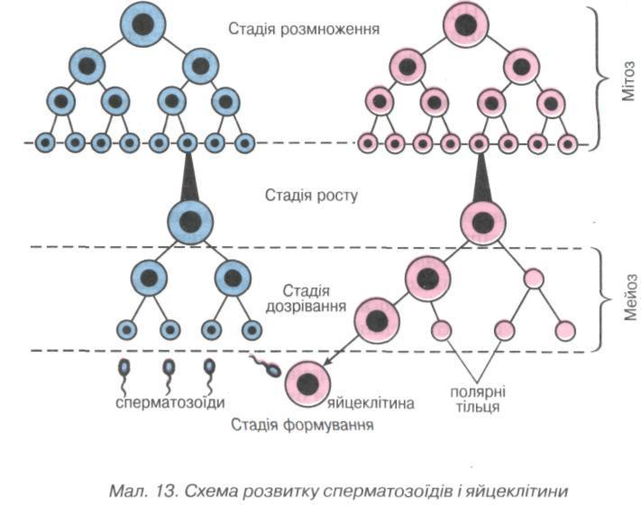
Передзародковий етап - включає розвиток статевих клітин і запліднення

Slide 13
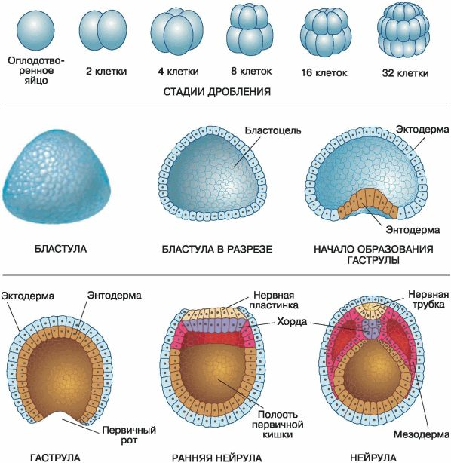
Стадії ембріонального розвитку
Запліднення
(зигота)
Дробіння
Гаструляція
Гістогенез та органогенез
Постембріональний розвиток

Slide 15
Зародкові листки
Ектодерма
Дає початок нервовій системі, пов'язаним з нею органам чуття, зовнішньому покриву організму, передній та задній кишкам
Ентодерма
Дає початок хорді кишечника й пов'язаним із ним органам: шлунку, печінці тощо, органам дихання – легеням
Мезодерма
Дає початок мускулатурі, усім хрящовим і кістковим елементам скелета, кровоносній і сечостатевій системам

Slide 16
Розподіл тварин за зародковими оболонками
Анамнії — це хордові тварини, у яких у процесі ембріонального розвитку не утворюються зародкові оболонки До анамній відносять усі пер-винноводні групи хордових: безщелепних, риб і амфібій
Амніоти — це хордові тварини, у яких у процесі ембріонального розвитку утворюються зародкові оболонки. Амніоти є первинноназемними організмами. Ця група виникла в умовах суходолу, і всі її представники, які перейшли до життя у воді, є вторинноводними організмами. Ця група включає рептилій, птахів і ссавців

Slide 17
Зародкові оболонки
Амніон розвивається зі складок ектодерми та мезодерми, які підіймаються і замикаються над зародком. Амніотична порожнина, що утворюється при цьому, заповнюється амніотичною рідиною і захищає зародок від механічних ушкоджень.
Хоріон плацентарних ссавців (у плазунів і птахів цю оболонку зазвичай називають серозною) закладається ще на стадії бластоцисти, утворюючись з клітин трофобласта і мезодерми. Він безпосередньо контактує зі стінкою матки своїми ворсинками.
Алантоїс формується як виріст заднього відділу кишки зародка; у його утворенні беруть участь ентодерма та мезодерма.

Slide 18
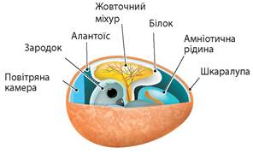

Slide 19
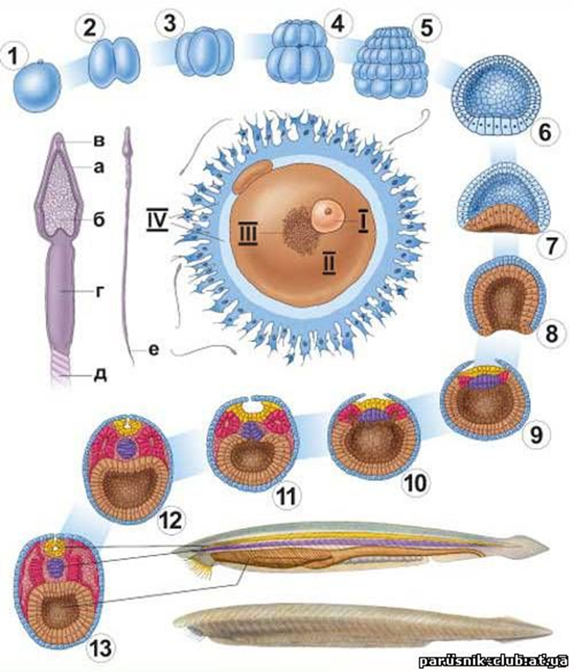
ЕМБРІОНАЛЬНИЙ РОЗВИТОК ЛАНЦЕНТНИКА

Slide 20
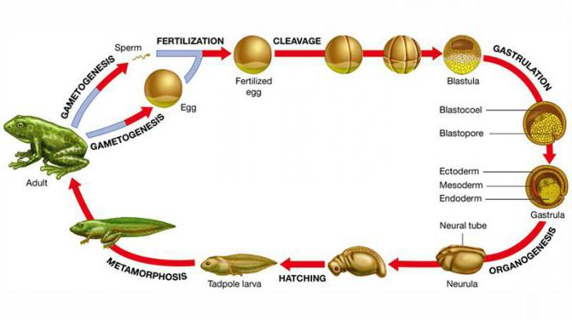
Розвиток амфібій, на прикладі жаби

Slide 21
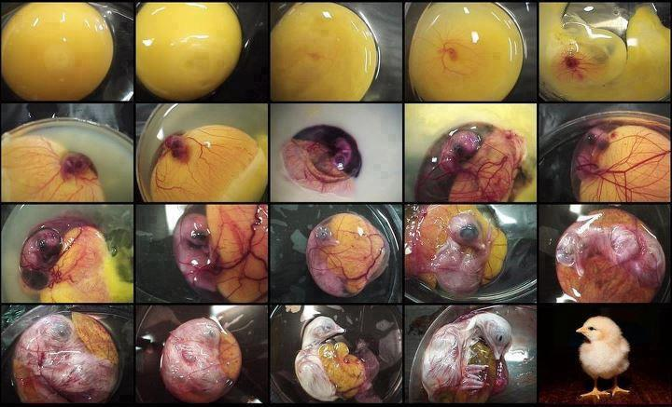
Розвиток птахів, на прикладі курки

Slide 23
Постембріональний розвиток людини

Slide 24
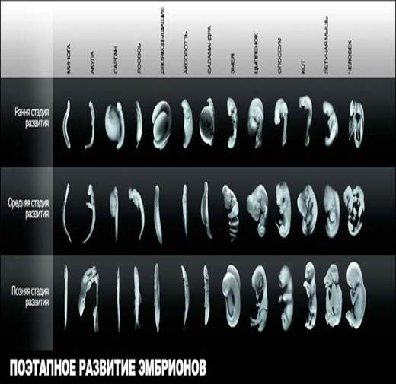

Slide 25
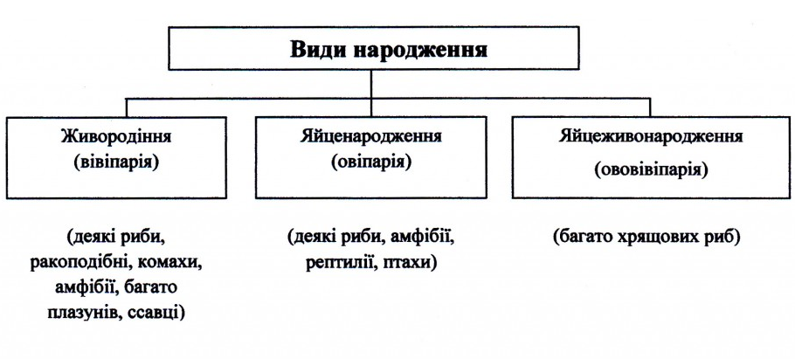

Slide 26
Типи розвитку
Прямий
(неличинковий, розвиток без метаморфозу)
Непрямий
(личинковий, розвиток з метаморфозом)

Slide 27
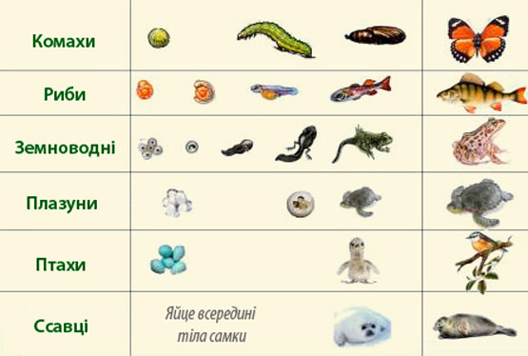
Прямий розвиток зустрічається у безхребетних (вільноживучі плоскі черви, коловертки, малощетинкові черви (oligocheta), п’явки, павукоподібні) та хордових (круглороті (міксини), частина риб, плазуни, птахи, ссавці).
Непрямий розвиток, або розвиток з метаморфозом широко поширений серед безхребетних, є він і у нижчих хребетних (асцидій, частини риб, амфібій). Серед безхребетних розвиток з метаморфозом зустрічається у губок, кишковопорожнинних, паразитичних плоских червів, немертин, нематод, багатощетинкових червів (polychaeta), більшості ракоподібних, комах, молюсків, напівхордових, голкошкірих.

Slide 28
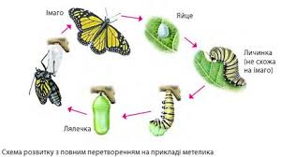
Типи непрямого розвитку
Еволютивний
(перетворення личинки на дорослу особину відбувається поступово (кільчасті черви, ракоподібні)
Некробіотичний
(під час метаморфозу дегенеративні зміни переважають над прогресивними (асцидії)
Революційний
(відбувається швидке перетворення личинки на дорослу особину)

Slide 29
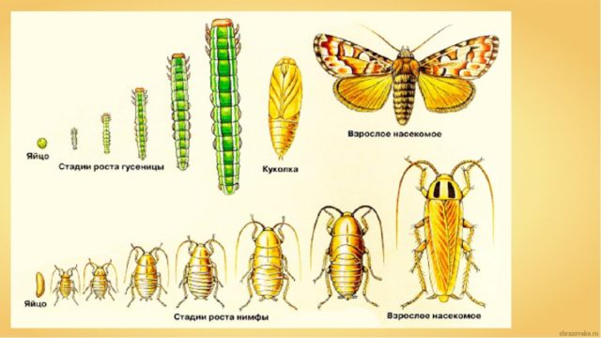
Метаморфоз у комах
неповне перетворенне (геміметаболії)
повне перетворення (голометаболії)

